Slide 1

Ons Bedrijf -3

Slide 2
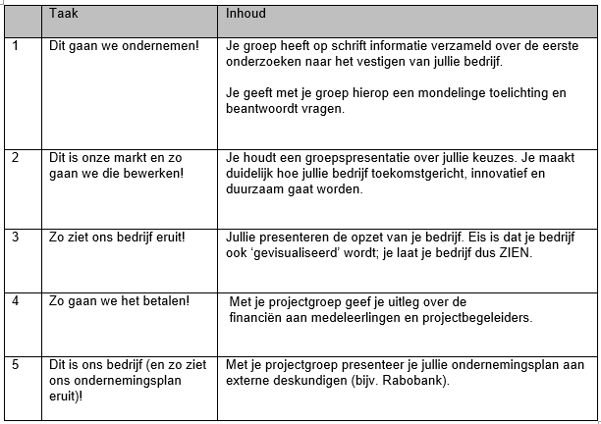

Slide 3
Taak 2: dit is onze markt
Wat is onze markt
Marketing
Toekomstgericht

Slide 4
1. Wat is onze markt
Hoofddoelgroep
  Subdoelgroepen
  Marktonderzoek
Inkoop
  Leveranciers
  Andere belanghebbende
Concurrentie
  Wie?
  Wat zijn hun USP’s?
  Waarom ben jij beter?

Slide 5
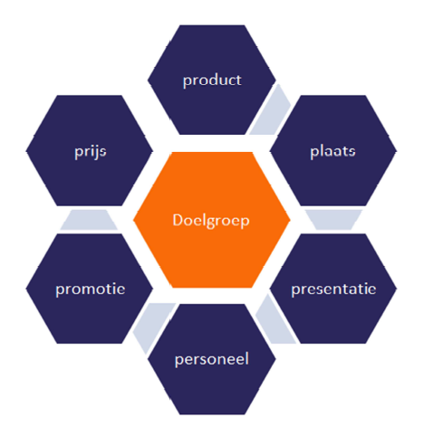
2. Marketing
Marketingmix

Slide 6
Toekomstgericht
Belanghebbenden?
- Wie zijn dat allemaal
Innovatief
Duurzaam
Maatschappelijk verantwoord

